Slide 1
Bonjour!
mercredi, le vingt-trois avril

Slide 2
Travail de cloche
What do you do today because you do not have a class eighth period (heure)?

Slide 3
Bonjour!
mercredi, le vingt-trois avril
un moment de culture francophone
le château de Versailles
aérobique alphabet
la musique

Slide 4
Pourquoi tombons-nous?
Nous tombons pour apprendre comment se lever.

Slide 5
Sommes-nous prêts?
Nous sommes prêts !

Slide 6
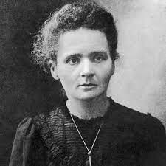
Marie Curie, who was born in Poland but whose entire scientific career was in France, is the only person to have won the Nobel Prize in both chemistry and physics.

Slide 7
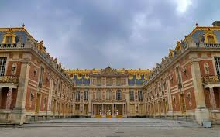

Slide 8
Nous construisons un château pour Taylor Swift qui sera plus magnifique et plus élégant que celui de Versailles.
Quelle couleur est l’extérieur?
Combien d’étages a-t-il?
Combien de pièces, combien de chambres, et combien de salles de bains?
Quels sont les artifices de luxe qu’on y trouve?
Le château de Versailles a un théâtre: décrivez le centre des arts du spectacle au château de Taylor.
Combien de personnes sont employés au château?
Quel poste voulez-vous?

Slide 9
aérobique alphabet

Slide 11
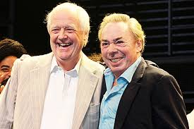

Slide 12
I know who is the French teacher at LCHS.
You (familiar) know about pretty flowers.
Emily knows how to vacuum the rug.
André and I know Mrs. Foulard, the woman who ate the fish.
You (formal) know how to write a funny story.
They know who has the worst toaster.

Slide 13
Devoirs

Slide 14
Billet de sortie
Write something which you learned about the Château de Versailles by doing the homework for today.

